Slide 1
Control de versiones

Slide 2
Qué es un sistema de control de versiones?
Clasificación de los sistemas de control de versiones
GIT
Flujo de trabajo
Configuración
Comandos
GitHUD

Slide 3
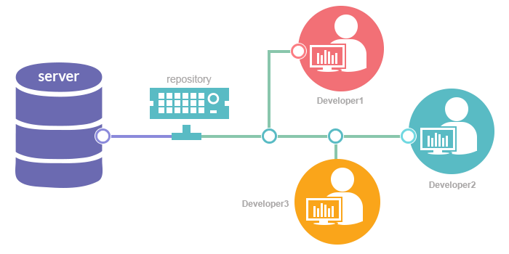
Qué es un sistema de control de versiones?
Sistema que registra los cambios realizados sobre un archivo o conjunto de archivos a lo largo del tiempo, de modo que puedas recuperar versiones específicas más adelante.
Permite revertir archivos a un estado anterior, revertir el proyecto entero a un estado anterior, comparar cambios a lo largo del tiempo, ver quién modificó por última vez algo que puede estar causando un problema, quién introdujo un error y cuándo, entre otras cosas.
Aplica para cualquier tipo de archivos, no necesariamente código fuente.

Slide 4
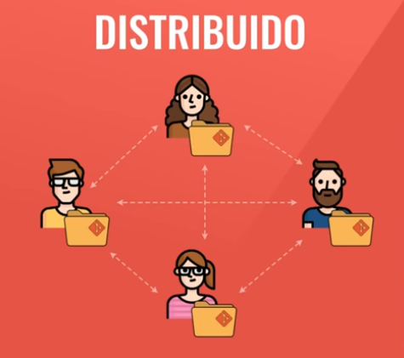
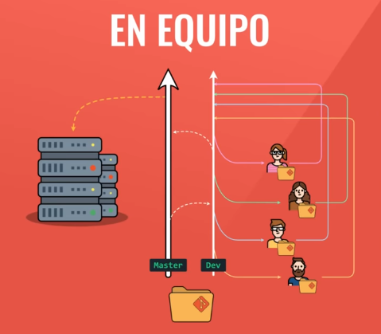
Trabajo en equipo
Historial de cambios
Comparación de código
Fusión de código

Slide 5
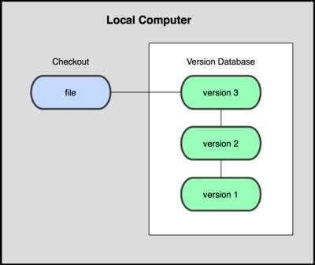
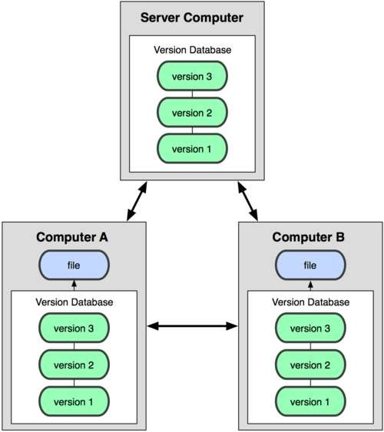
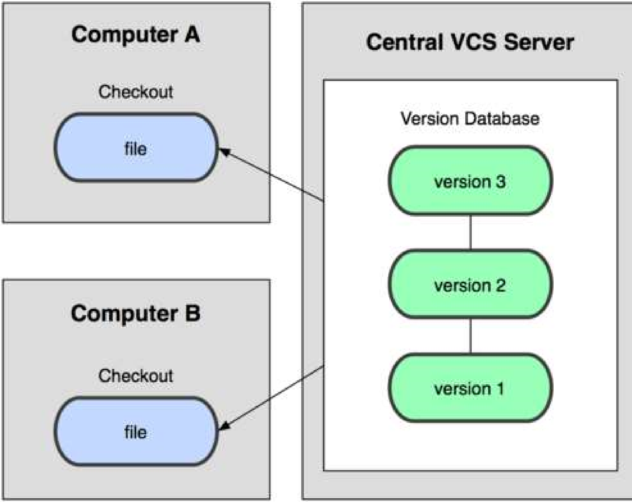
Sistema de control de versiones locales
Un método usado por muchos es copiar los archivos a otro directorio. Este enfoque es muy común porque es muy simple, pero también propenso a errores.
Ejemplo :RCS
Sistema de control de versiones distribuidos (Distributed Version Control Systems o DVCSs)
Sistema de control de versiones centralizados (Centralized Version Control Systems o CVCSs)
Los clientes no sólo descargan la última instantánea de los archivos, también replican completamente el repositorio. Así, si un servidor muere, y estos sistemas estaban colaborando a través de él, cualquiera de los repositorios de los clientes puede copiarse en el servidor para restaurarlo.
Ejemplo Git
Un único servidor que contiene todos los archivos versionados, y varios clientes que descargan los archivos desde ese lugar central
Ejemplo : TortoinsSVN

Slide 6

Git
Nació en 2005
Otros sistemas tienden a almacenar los datos como cambios de cada archivo respecto a una versión base.
Git modela sus datos más como un conjunto de instantáneas de un mini sistema de archivos. Cada vez que confirmas un cambio, o guardas el estado de tu proyecto en Git, él básicamente hace una foto del aspecto de todos tus archivos en ese momento, y guarda una referencia a esa instantánea.
https://book.git-scm.com/

Slide 7
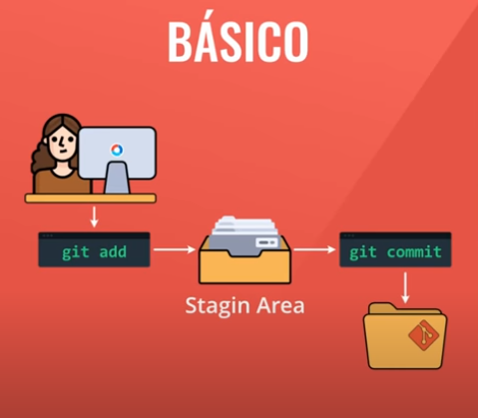

Flujo de trabajo
Tu repositorio local está compuesto por tres "árboles" administrados por git. El primero es tu Directorio de trabajo que contiene los archivos, el segundo es el Index que actúa como una zona intermedia, y el último es el HEAD que apunta al último commit realizado

Slide 8
Configuración de GIT
Configurar perfil
git config --global user.name "Ignacio"
git config --global user.email "ignacio.camillucci@bue.edu.ar"
Verificar
git config --global -e (la –e es para abrir un editor)

Slide 9
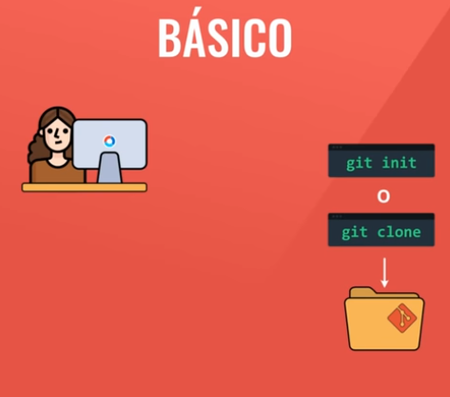
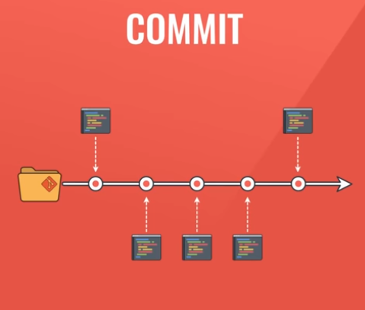
Comandos GIT
Iniciar repositorio
git init
Verificar estado del repositorio
git status
Agregar archivos stage
git add . (con el punto estamos agregando todos los archivos)
Commit
git commit -m “Mensaje primer commit”

Slide 10

GITHUB
Github es un servicio que nos permite tener nuestro repositorio de manera remota es decir que podemos subir nuestro repositorio local a github para poder utilizarlo en cualquier momento desde cualquier dispositivo que se encuentre conectado a internet.
https://github.com/

Slide 11
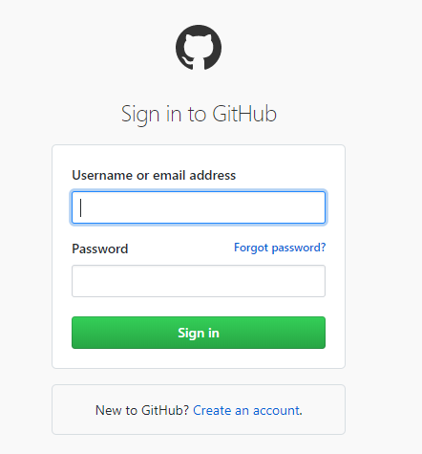
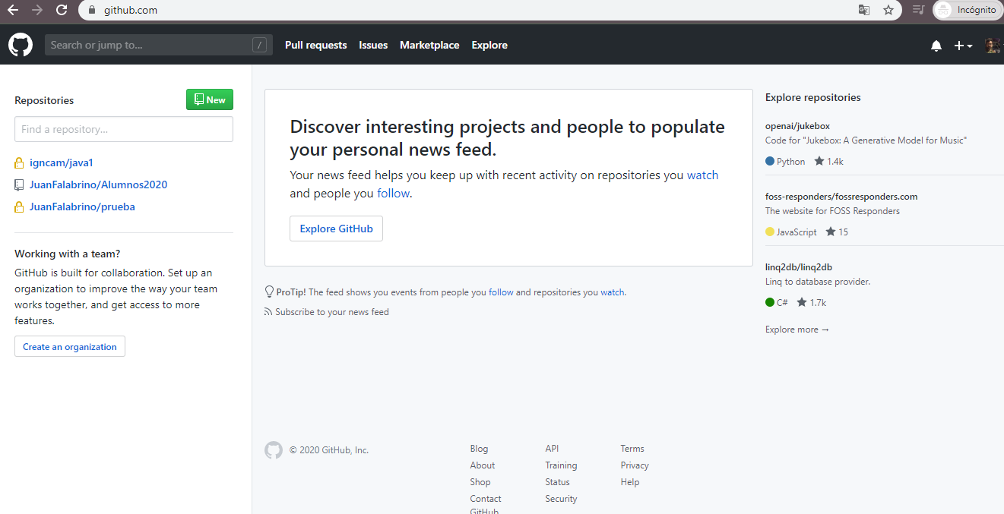

Slide 12
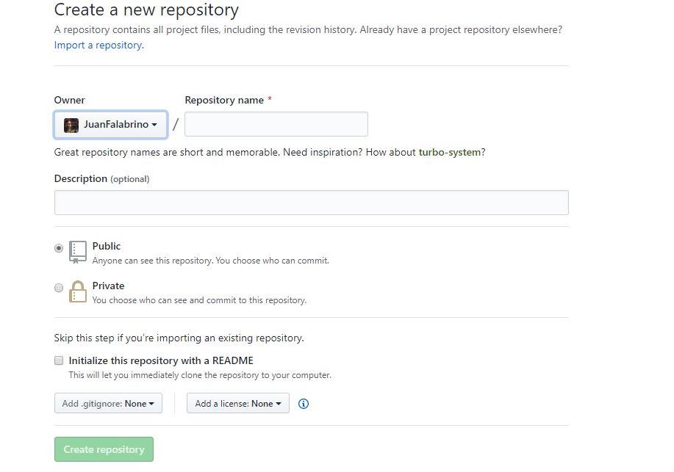
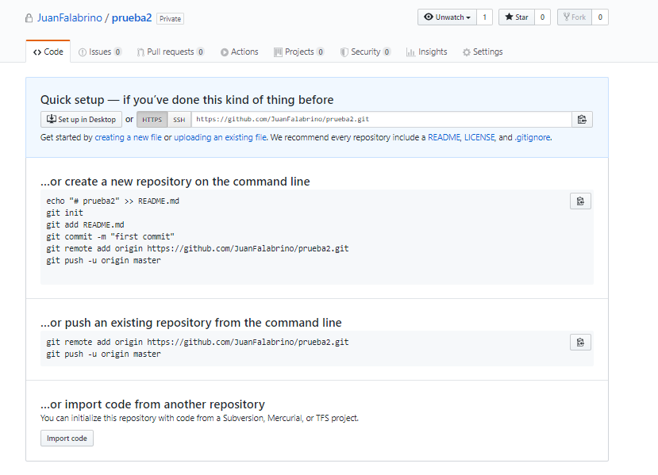

Slide 13
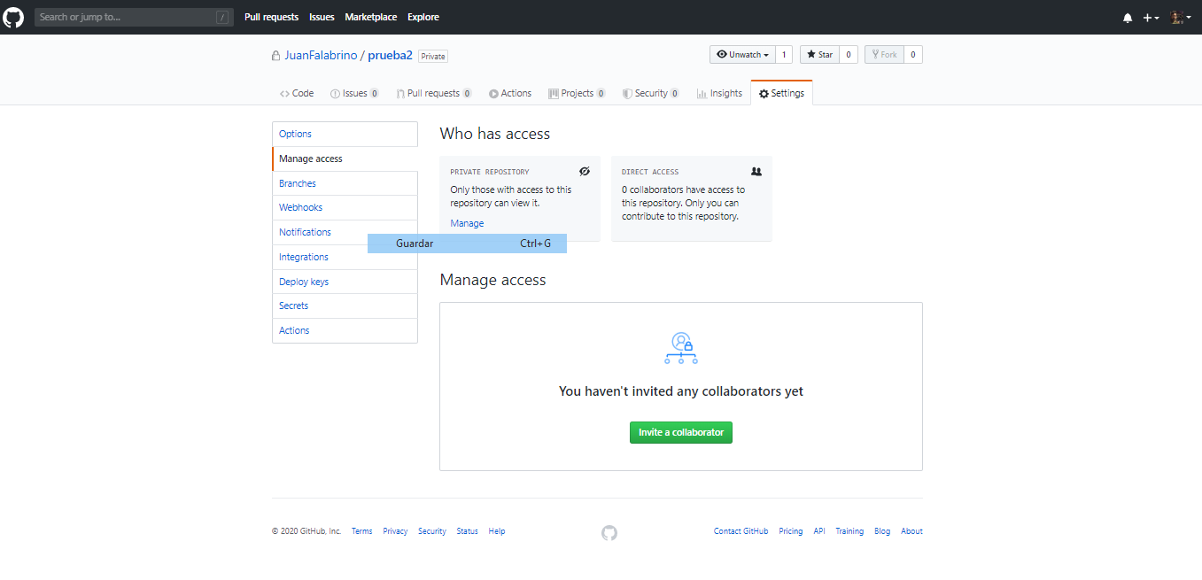

Slide 14
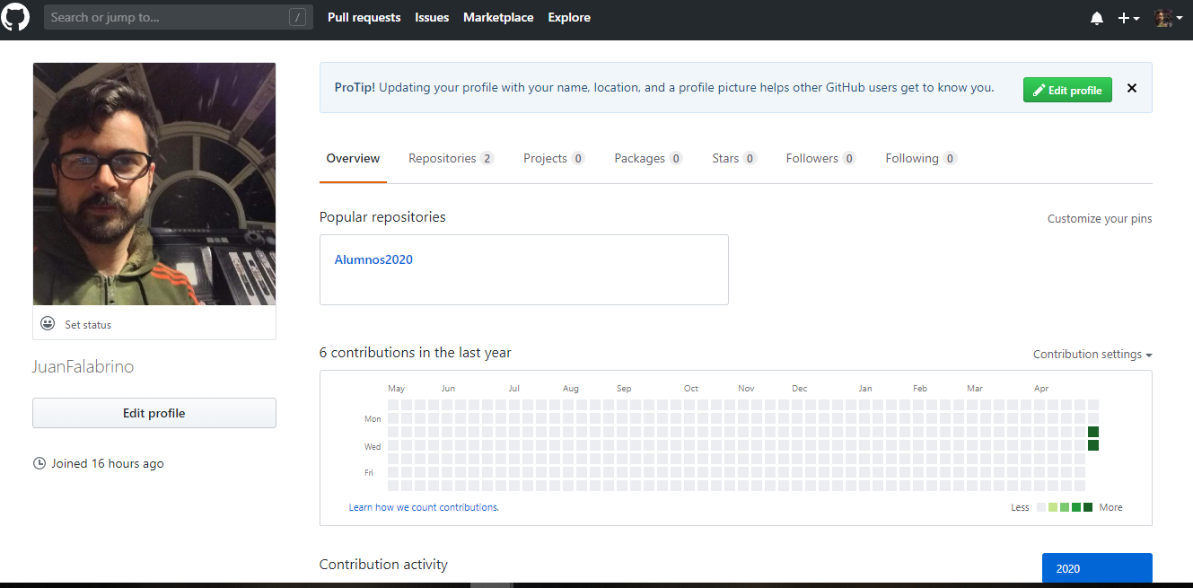

Slide 15
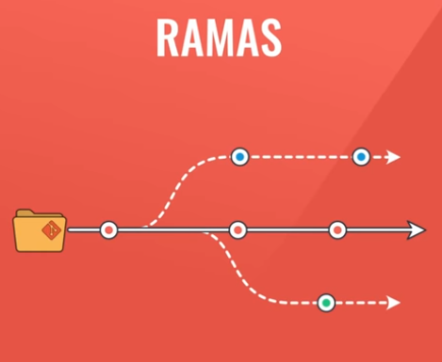
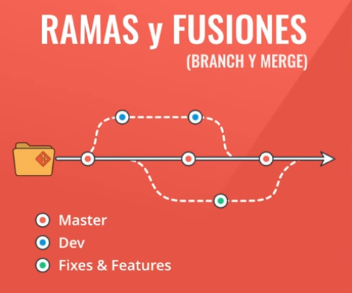
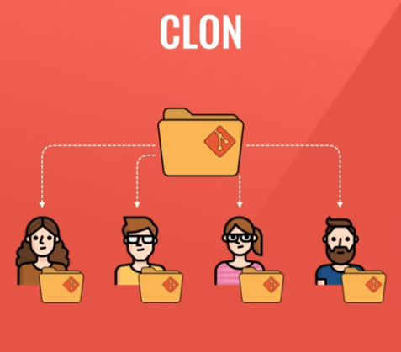
Crear el README
echo "# prueba" >> README.md
git commit -m "first commit“
Push de Nuestro proyecto
git remote add origin https://github.com/JuanFalabrino/prueba.git
git push -u origin master

